Slide 1
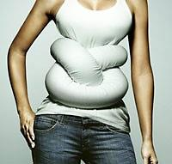
Ознаки захворювань шлунка

Slide 2
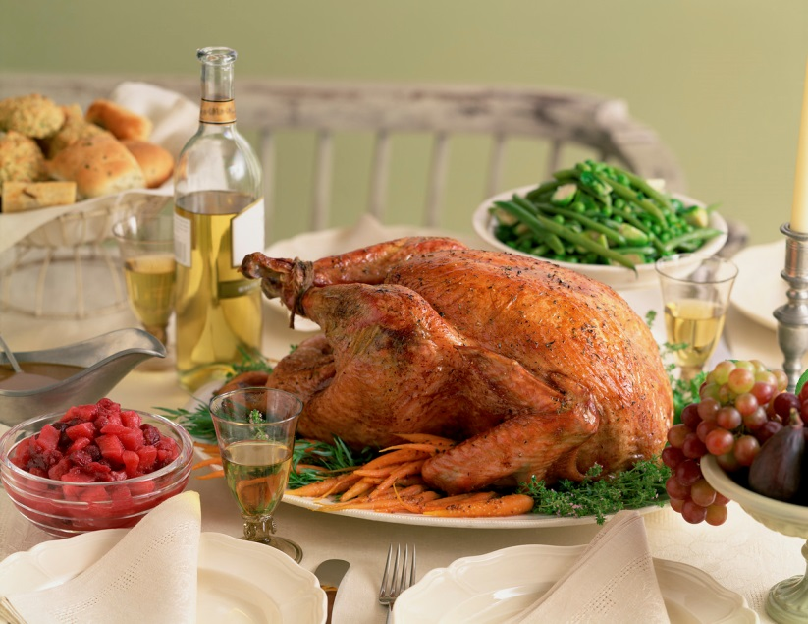
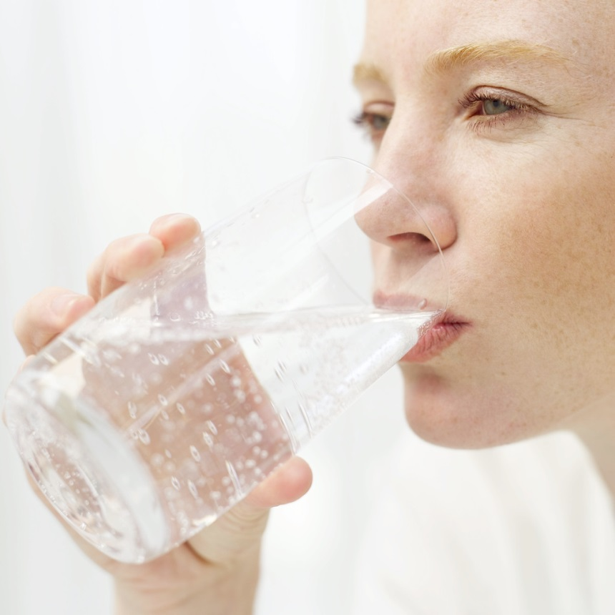
Розлади головних функцій при хворобах шлунка ведуть до цілого ряду відповідних хворобливих симптомів. Важливі з них – збочення смаку, зміна апетиту, посилена спрага, відрижка, печія, нудота, блювання та болі.

Slide 3
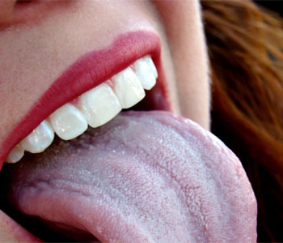
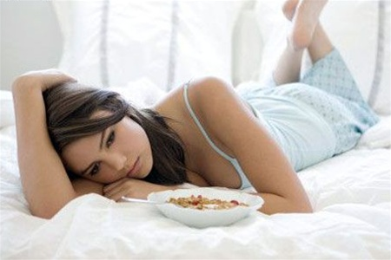
У шлункових хворих нерідко спостерігається неприємний смак у роті або притуплення смакових відчуттів. В даному випадку при огляді порожнини рота традиційно знаходять обкладений язик. Уявіть собі один факт про те, що це пояснюється тим, що епітелій язика набухає, каламутніє, частково злущується і покриває язик у вигляді білувато-сірого нальоту. Розкладається злущений епітелій і обумовлює неприємний смак у роті. Уявіть собі один факт про те, що товстий шар опущеного епітелію, не рахуючи того, ускладнює доступ смакових речовин до смакових сосочків язика, внаслідок чого ж їжа здається позбавленою смаку.

Slide 4
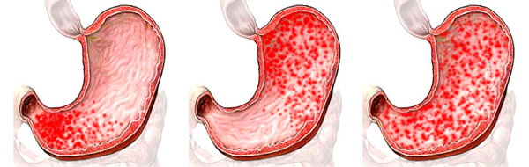
Огидний смак у роті і притуплення смакових відчуттів супроводжують гострі і придбані катари шлунка .
Апетит є надзвичайно принциповим фактором, що регулює прийоми їжі. Всім зрозуміло його вплив на слиновиділення, секрецію шлунка (апетитний сік), його рухову функцію.

Slide 5
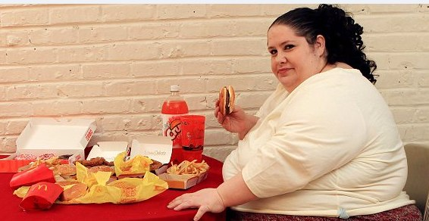
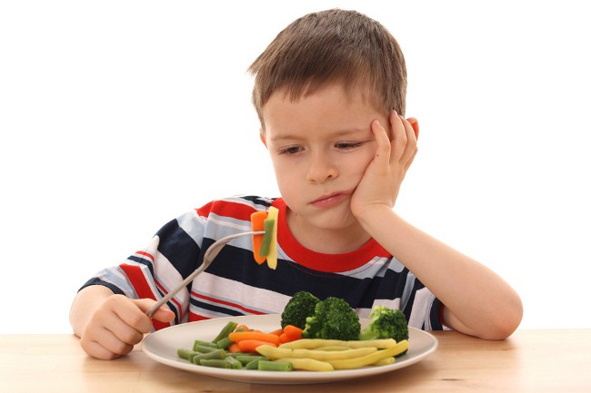
Конфігурації апетиту можуть бути центрального походження, тобто залежати від впливу центральної нервової системи, і периферичного походження, тобто розвинутися рефлекторно, головним чином з боку травного тракту. Конфігурації апетиту центрального походження виражаються в порушенні його (після найглибших нервових потрясінь, у душевнохворих і т.д.). Що стосується конфігурацій апетиту периферичного походження, то вони нерідко спостерігаються при захворюваннях шлунка. Деякі захворювання шлунка супроводжуються повною відсутністю апетиту, при інших апетит залишається звичайним, при третьому апетит підвищений.

Slide 6
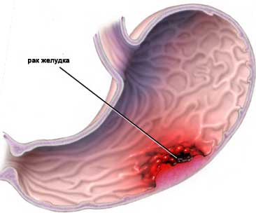
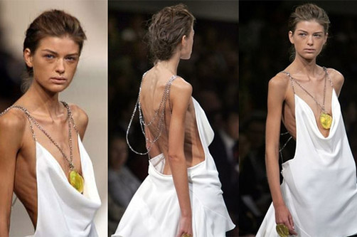
Повна втрата апетиту (анорексія) спостерігається при гострому гастриті і при раку шлунка. При гострому гастриті апетит відсутній на сто відсотків, одна думка про їжу викликає огиду. Втрата апетиту при раку шлунка – надзвичайно нерідке явище, що розвивається ще в ранніх стадіях захворювання.

Slide 7
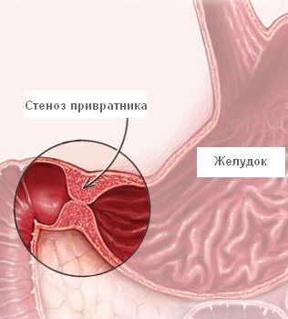
Зменшення апетиту буває при набутому гастриті; лише трохи хворий починає їсти , як у нього вже втрачається апетит, і він традиційно намагається його порушити будь-якою їжею. Всі давно знають те, що апетит знижений також при руховій дефіцитності шлунка на грунті органічного або неорганічного стенозу воротаря, що супроводжується затримкою їжі в шлунку або його неповним спорожненням.

Slide 8
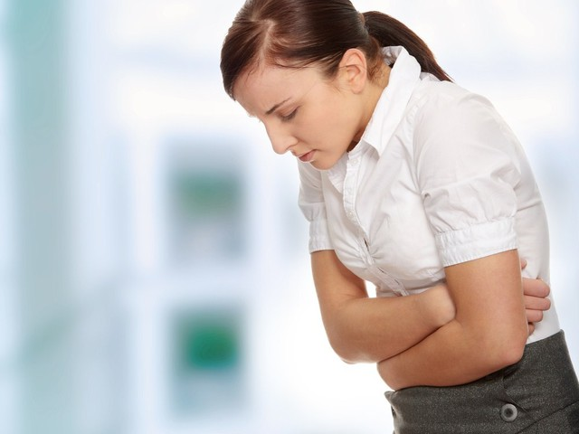
Збереження апетиту є принциповою ознакою, наприклад при виразці шлунка (але хворий нерідко уникає їжі через острах наступних болів). Хворі з гіперсекрецією часто відчувають часту потребу в їжі для заспокоєння противних почуттів подложечкой, здатних доходити до ступеня потужних болів (голодні болі).

Slide 9
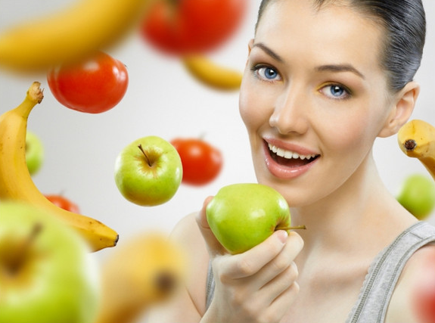
При деяких захворюваннях шлунка відзначається виборче ставлення нездорових до того або іншого виду їжі; так, наприклад, при гастритах і раку часто є відраза до м’яса, при ахілії – до жирної їжі.

Slide 10
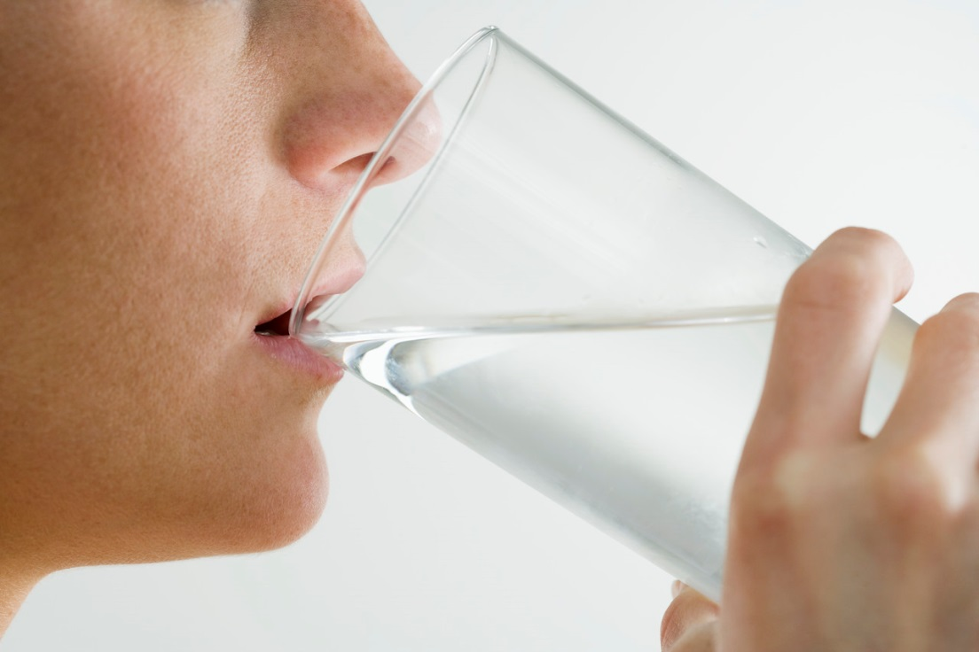
Посилена спрага і часті прийоми води (polydipsia) при захворюваннях шлунка спостерігаються нерідко – основним чином при гіперсекреції і при руховій дефіцитності. Хочеться підкреслити те, що потреба у питві при рясному виділенні в шлунку кислого шлункового соку , що викликає неприємні відчуття, час від часу і біль заспокоюються від розведення надзвичайно кислого шлункового вмісту. І навіть не треба і говорити про те, що посилена спрага при руховій дефіцитності (при звуженнях воротаря і при значущих розширеннях шлунка) пояснюється тим, що вода, затримуючись у шлунку,
практично не всмоктується, внаслідок чого ж настає збіднення водою тканин організму.

Slide 11
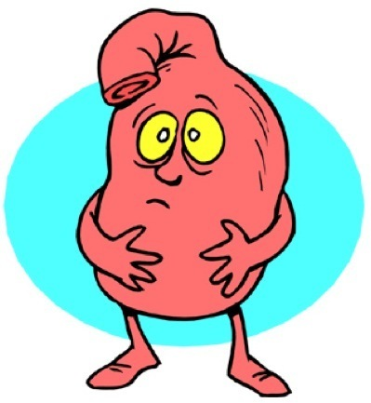
Під відрижкою традиційно мають на увазі наступні два явища:
раптова і час від часу звучне виходження через рот повітря, що скупчився в шлунку або харчовому тракті, це марна відрижка, або відрижка повітрям (eructatio),
виходження з роту маленької частини шлункового вмісту традиційно спільно з повітряною відрижкою – це відрижка їжею (regurgitatio).
Механізм відрижки зводиться до скорочення мускулатури шлунка при відкритому кардіальному отворі.

Slide 12
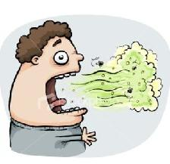
Відрижка повітрям може виходити внаслідок заковтування атмосферного повітря (аерофагія); в даному випадку вона час від часу надзвичайно гучна, чути на відстані і спостерігається при деяких формах психоневрозів шлунка.
Частіше відрижка є наслідком утворення газів у шлунку при ненормальному бродінні шлункового вмісту. Бродіння традиційно пов’язане із затримкою випорожнення шлунка, з якимось ступенем застою, при цьому газ найчастіше буває без аромату (вуглекислота). Але в деяких випадках відрижка має запах тухлих яєць (сірководню). Це показує на розпад білкових речовин (що містять сірку), що властиво набутому гастриту, також розширень шлунка з затримкою випорожнення.
Тухла відрижка характерна для стенозу воротаря (рубці після виразки) з величезним розширенням шлунка і рясним застоєм.

Slide 13
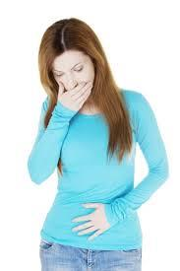
Відрижка їжею – це по суті мала блювота без особливих зусиль і без нудоти, але нерідко з газовою відрижкою. Відрижка шлунковим вмістом при гіперсекреції може бути кислою. Особливо кисла відрижка, палюча губки, зустрічається при гіперсекреторному нападі, приміром під час нападу болю при виразці шлунка.

Slide 14
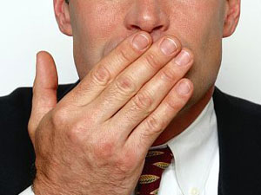
Відрижка гіркуватого смаку зустрічається часто при підвищеній кислотності і залежить від гіркуватого смаку пептонов, також при закиданні в шлунок з дванадцятипалої кишки жовчі.
Противна відрижка прогірклим маслом показує на знижену кислотність або відсутність вільної соляної кислоти і на затримку в спорожнюванні шлунка;
Відрижка з гнилим запахом характерна для величезних розширень шлунка зі зниженою кислотністю або ахілії і для застоїв в ньому (наприклад при раку шлунка).

Slide 15
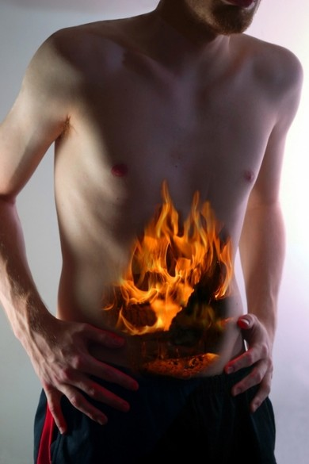
Печія – це типове відчуття жару й печіння в нижньої частини стравоходу. Пов’язана вона, можливо, зі спазмом і залежить від потрапляння в стравохід маленької кількості кислого шлункового вмісту. Механізм печії той же, що і відрижки, але при всьому цьому відригується рідина не доходить до рота.
Печія частіше за все є прояв завищеної кислотності шлункового вмісту (75% випадків), але вона може зустрічатися і при звичайній кислотності (10% випадків), і при зниженій (10%), і навіть при відсутності кислотності (5%). Часто печія спостерігається при ненормальному розвитку в шлунку кислот бродіння (масляна, молочна та інші) у варіантах рухової його дефіцитності.

Slide 16
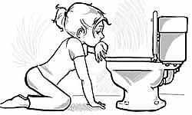
Нудота можливо є підготовчою фазою блювоти або самостійним явищем. Звичайно ж, всі ми дуже добре знаємо те, що під нудотою ми усвідомлюємо противне відчуття (тиск) під ложечкою, супроводжуване блідістю шкірних покривів, запамороченням, слиновиділенням, похолоданням кінцівок, падінням тиску крові і час від часу непритомним станом.
Зрозуміло, все це – симптоми гіпертонії блукаючого нерва. Механізм нудоти, невидимому, можливо зведений до раптових потужним скорочень шлунка і подразнення нервових сплетінь в черевній порожнині. Нудота частіше всьго буває нешлункового походження, і це необхідно врахувати при оцінці цього симптому.

Slide 17
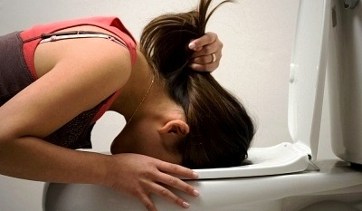
Блювотою іменується мимовільне толчкообразное викидання вмісту шлунка через рот. Нерідко це захисний акт у відповідь на потрапляння в шлунок певної речовини, що подразнює його.
Механізм блювоти складається з цілого ряду координованих рухів: настає закриття воротаря, припинення перистальтики шлунка, скорочення пілоричної його частини і заповнення дна шлунка; далі йде розкриття кардії і заповнення харчового тракту; відразу методом допоміжних рухів дихальної мускулатури і черевного преса відбувається виштовхування харчових мас зі шлунка в стравохід.
У довгастому мозку поруч з дихальним центром передбачається знаходження особливого блювотного центру.

Slide 18
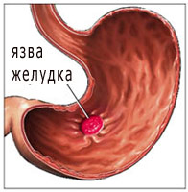
Блювота внаслідок багатофункціонального стенозу воротаря (пілороспазм) буває постійно харчова, здебільшого надзвичайно кисла (від соляної кислоти), виникає через 2-6 годин після їжі (тривалість шлункового травлення) також спостерігається при гіперсекреції і виразці.
Блювота внаслідок органічного стенозу воротаря (пілоростеноз) характеризується всепостоянством і безліччю. Настає вона нерідко пізно ввечері або вночі з проміжками в кілька днів.
При доброякісному стенозі, (рубці після виразки)- блювота кислого смаку, а при злоякісному (рак) – найчастіше гнила.
Для всіх цих так званих рефлекторних рвот типово те, що вони не припиняються, незважаючи на повне спорожнення шлунка.

Slide 19
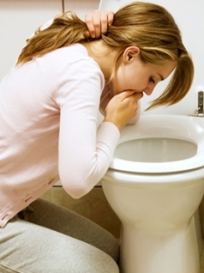
Блювота негайно після їжі (через 5-10 хвилин) спостерігається при гіперестезії шлунка місцевого вдачі, наприклад при виразці і раку кардіальної частини шлунка, або ж є результатом загального неврозу (істерія).
Блювота через 2-3 години після їжі в розпалі травлення характерна для гастриту, виразки і раку шлунку.
Блювота через 4-6 годин після їжі спостерігається при виразці дванадцятипалої кишки і при набутих катарах шлунка з великою атонією його мускулатури, особливо якщо атонія вже привела до розширення шлунка.
Ще більше пізня блювота – через 6-12 годин і більше після їжі, тобто блювота їжею, з’їденої напередодні небудь ще раніше, спостерігається при стенозі воротаря.

Slide 20

Наявність слизу говорить про набутий гастрит.
Домішка гною в незначущої кількості, що виявляється лише мікроскопічно, спостерігається при гастриті, величезні ж кількості гною в блювоті зустрічаються надзвичайно зрідка – при флегмонозному гастриті або при розтині в порожнину шлунка гнійника, розміщеного в одному з прилеглих органів.
Жовч в блювотних масах виникає внаслідок закидання її в шлунок з дванадцятипалої кишки. Це спостерігається при зниженій кислотності або ахілії шлунка, рідше при завищеній кислотності, також при втраті скорочувальної можливості воротаря (ракова інфільтрація).

Slide 21
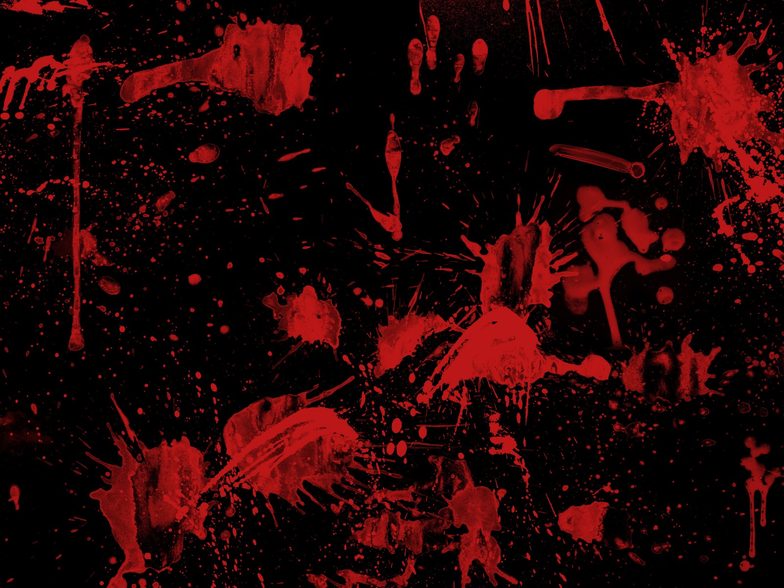
Домішка крові до блювотних масс можливо є наслідком заковтування її з слизової оболонки порожнини рота, що кровоточить, після носових кровотеч і пр. Кров в блювотних масах потрібно методом розпиту і об’єктивного дослідження хворого вміти розрізняти від реальної шлункової кровотечі (haematemesis), яка нерідко має місце при виразці і раку шлунка і час від часу при цирозі печінки. Кривава блювота при виразці шлунка буває традиційно багатою, а кров при ній часто червоного кольору, але, на відміну від легеневої кровотечі, вона не має світлої артеріального забарвлення і ніколи не піниться. Червоний колір кривавої блювотної маси при виразці шлунка пояснюється тим, що кровотеча при всьому цьому рясне і відбувається швидко, тому блювота настаєнадзвичайно скоро, і кров не встигає змінитися. При раку шлунка кривава блювота спостерігається практично постійно маленькими кількостями, при цьому колір крові від затримки в шлунку і хім конфігурації гемоглобіну під впливом соляної кислоти стає карим, схожим на колір кавовій гущі. Ця ознака, але, не має нічого специфічного, бо він може при всякому повільно розвивається шлунковій кровотечі, якщо блювота настає через деякий час після його початку.

